Slide 1
Отглеждане на растения. Екипен проект "Зелен кът в стаята"
„Грижи за растенията“

Slide 3
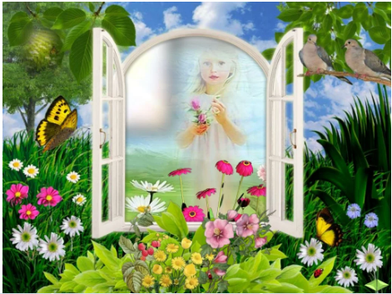

Slide 4
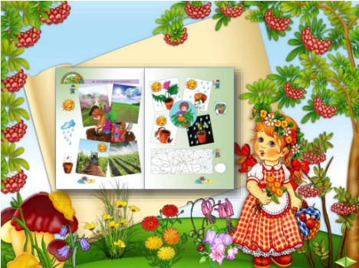

Slide 14
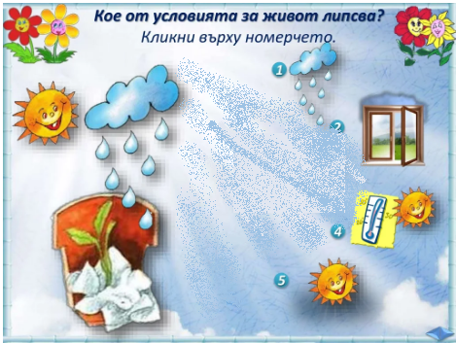

Slide 16
